Slide 1
مدخل لوسائل الاعلام والاتصال
http://www.free-powerpoint-templates-design.com
أ.فاطمة طيفور/2024-2025

Slide 2
المحاضــــــــــــرة السادسة
مرحلة الصحافة الثورية التحريرية 1953-1962

Slide 3
محـــــــــــــــــــــــــــــــــــــــــــاور المحاضـــــــــــــــــــــــــــــرة
01
السياق العام لهاته المرحلة
اتجاهات الصحافة الثورية
02
03
الموقف الفرنسي من الصحافة الثورية

Slide 4
السياق العام لهاته المرحلة
احداث ماي 1945
صدور بيان اول نوفمبر 1954
صدور ميثاق الصومام 1956
اضراب الطلبة الجزائريين 19 ماي 1956

Slide 5
السياق العام لهاته المرحلة
Events of May 1945
The issuance of the Soummam Charter 1956
The issuance of the November 1, 1954 statement
The strike of Algerian students on May 19, 1956

Slide 6
السياق العام لهاته المرحلة
اعلاميا:
توقف معظم الصحف الجزائرية عن الصدور (منشورات مصالي الحاج )
بقاء صدور الصحف الفرنسية في الجزائر
صدور ميثاق الصومام 1956

Slide 7
السياق العام لهاته المرحلة
The media context
Most Algerian newspapers ceased publication (Messali Hadj's publications).
The continued publication of French newspapers in Algeria
The issuance of the Soummam Charter 1956

Slide 8

اهم الصحف التي اصدرها مصالي الحاج

Slide 9
السياق العام لهاته المرحلة
تعدد الايديولوجيات السياسية وبالتالي الاعلامية
مثال الحزب الشيوعي(Al Hourya- Liberté)
* انصهار اعضاء الاتحاد الديمقراطي للبيان الجزائري وجمعية العلماء المسلمين في نشاط الجبهة
*الاتحاد العام للعمال الجزائريين

Slide 10
السياق العام لهاته المرحلة
The multiplicity of political ideologies and consequently media ideologies.
مثال الحزب الشيوعي(Al Hourya- Liberté)
The integration of members of the Algerian Democratic Union for the Declaration and the Association of Muslim Scholars into the activities of the Front General Union of Algerian Workers
*الاتحاد العام للعمال الجزائريين

Slide 11
السياق العام لهاته المرحلة
تعدد الايديولوجيات السياسية وبالتالي الاعلامية
مثال الحزب الشيوعي(Al Hourya- Liberté)
انصهار اعضاء الاتحاد الديمقراطي للبيان الجزائري وجمعية العلماء المسلمين في نشاط الجبهة

Slide 12
اتجاهات الصحافة
الصحافة السرية:
المنشورات/المناشير الضرفية التجنيدية والدعائية

Slide 13
اهم جرائد هاته المرحلة
جريدة المقاومة الجزائرية 1955-1957
صدر منها فقط ثلاث اعداد
فرنسا-1955
صالح الونشي
36 عدد بقيادة محمد بوضياف
صدرت في المغرب
صدرت في تونس
فريق (محمد الميلي، عبد الرزاق شنتوف ....)

Slide 14
اهم جرائد هاته المرحلة
جريدة المجاهد 1956
ظهرت باللغتين
العاصمة
جبهة التحريرالوطني
نشريات سياسية موضوعية
صدرت في تيطوان

Slide 15
اهم جرائد هاته المرحلة
جريدة الشغيل الجزائري (l’ouvrier algerien)- 1956
ظهرت باللغتين
الاتحاد العام للعمال الجزائريين
جبهة التحريرالوطني
تنقلت بين تونس / الجزائر/ فرنسا

Slide 16
اتجاهات الصحافة
2.الصحافة الثورية:

Slide 17
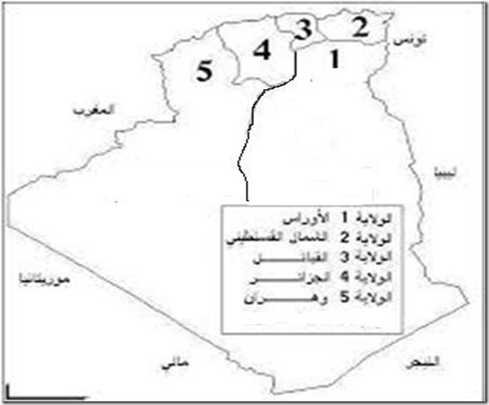
1. الاوراس: الوطن
2. الشمال القسنطيني: الجبل
3.العاصمة: النهضة
4. القبائل: حرب العصابات
5. وهران: التيطري
6. الصحراء: صدى الجبال

Slide 18
الموقف الفرنسي من الصحافة الثورية
اصدار نسخ مزورة من بعض الصحف الجزائرية لتضليل الرأي العام
توقيف كل الصحافة الجزائرية المؤيدة للثورة
اصدار الاحتلال لبعض الصحف العربية (البرق، الجزائري)
تفجير المطابع (البصائر من طرف منظمة OAS)

Slide 19
The French stance on revolutionary journalism
Issuing counterfeit copies of some Algerian newspapers to mislead public opinion
The suspension of all Algerian press supporting the revolution
The occupation's issuance of some Arabic newspapers (Al-Barq, Al-Jazairi)
The bombing of the printing presses (the insights from the OAS organization)

Slide 20
THANK YOU

